Slide 1
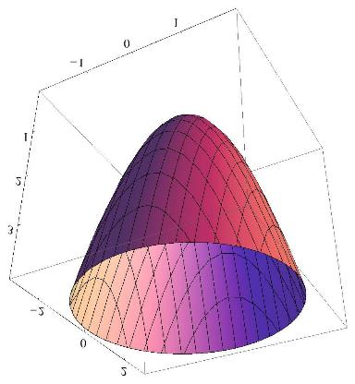
Tuturato di Analisi Matematica II Paolo Vasarelli
Esercizio 3 (13 06 2018) Seconda parte
Calcolare il volume della regione sotto il grafico del paraboloide
$$V=\left\{\left(x,y,z\right)∈ℝ^{3} :\right.$$
$$z<2−x^{2}−{\left(y−1\right)}^{2},$$
$$\left.x^{2}+{\left(y−1\right)}^{2}<2\right\}$$

Slide 2
Calcolare il volume della regione sotto il grafico del paraboloide.
Calcoliamo il volume
$V=\left\{\left(x,y,z\right)∈ℝ^{3} :z<2−x^{2}−{\left(y−1\right)}^{2}, x^{2}+{\left(y−1\right)}^{2}<2\right\}$
$$\left|V\right|=\iiint_{V}{dxdydz}$$
$$=\iint_{x^{2}+{\left(y−1\right)}^{2}<2}{dxdy\int_{0}^{2−x^{2}−{\left(y−1\right)}^{2}}{dz}}=$$
$$=\iint_{x^{2}+{\left(y−1\right)}^{2}<2}{\left[2−x^{2}−{\left(y−1\right)}^{2}\right]dxdy}$$

Slide 3
Calcolare il volume della regione sotto il grafico del paraboloide.
$$=\iint_{x^{2}+{\left(y−1\right)}^{2}<2}{\left[2−x^{2}−{\left(y−1\right)}^{2}\right]dxdy}$$
Passiamo a coordinate polari $\left\{\begin{matrix}x=ρ\cos{θ} \\ y−1=ρ\sin{θ}\end{matrix}\right.$
$$=\int_{0}^{\sqrt{2}}{\left(2−ρ^{2}\right)ρdρ\int_{0}^{2π}{dθ}}=$$
$$=2π\int_{0}^{\sqrt{2}}{\left(2−ρ^{2}\right)ρdρ}=$$
$$=2π{\left[ρ^{2}−\frac{ρ^{3}}{3}\right]}_{0}^{\sqrt{2}}=$$
$$=2π\left(2−\frac{2\sqrt{2}}{3}\right)$$

